Slide 1
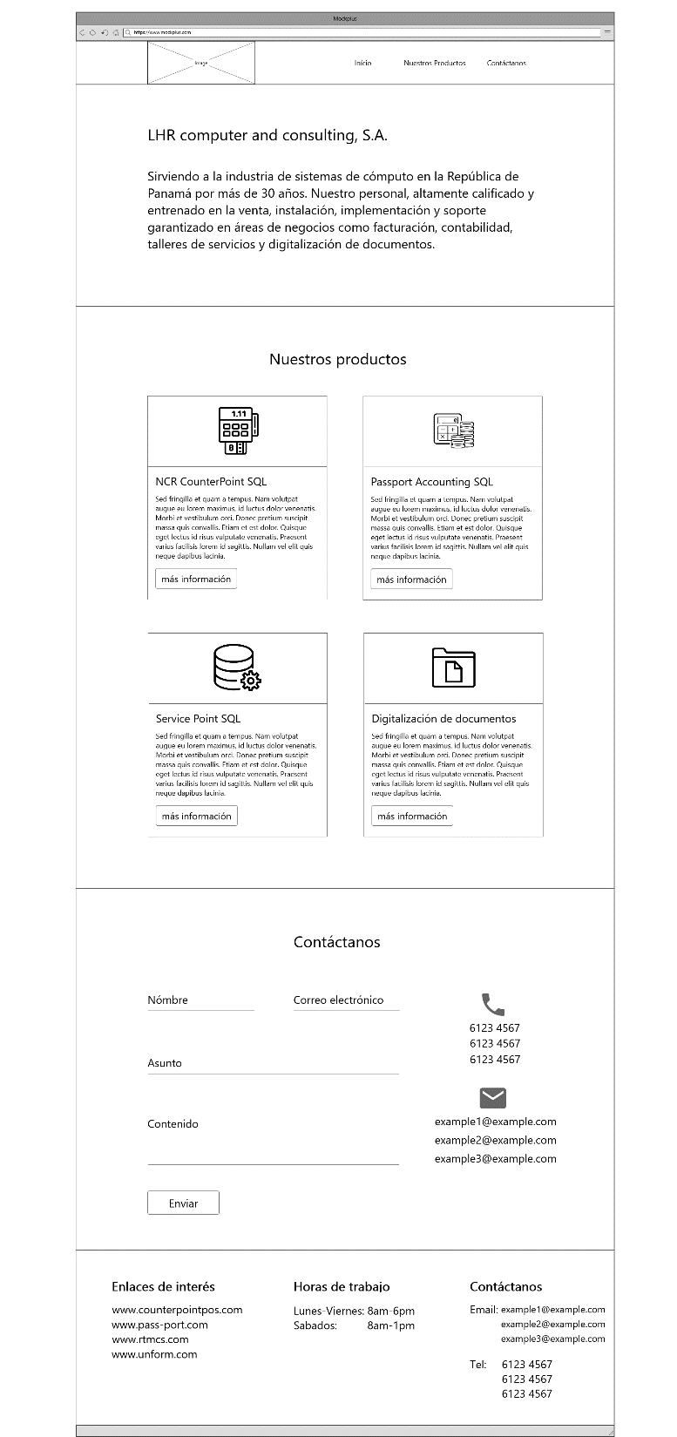







Início
Nuestros Productos
Contáctanos
LHR computer and consulting, S.A.
Sirviendo a la industria de sistemas de cómputo en la República de Panamá por más de 30 años. Nuestro personal, altamente calificado y entrenado en la venta, instalación, implementación y soporte garantizado en áreas de negocios como facturación, contabilidad, talleres de servicios y digitalización de documentos.
Nuestros productos
NCR CounterPoint SQL
Passport Accounting SQL
Sed fringilla et quam a tempus. Nam volutpat augue eu lorem maximus, id luctus dolor venenatis. Morbi et vestibulum orci. Donec pretium suscipit massa quis convallis. Etiam et est dolor. Quisque eget lectus id risus vulputate venenatis. Praesent varius facilisis lorem id sagittis. Nullam vel elit quis neque dapibus lacinia.
Sed fringilla et quam a tempus. Nam volutpat augue eu lorem maximus, id luctus dolor venenatis. Morbi et vestibulum orci. Donec pretium suscipit massa quis convallis. Etiam et est dolor. Quisque eget lectus id risus vulputate venenatis. Praesent varius facilisis lorem id sagittis. Nullam vel elit quis neque dapibus lacinia.
más información
más información
Service Point SQL
Digicalización de documentos
Sed fringilla et quam a tempus. Nam volutpat augue eu lorem maximus, id luctus dolor venenatis. Morbi et vestibulum orci. Donec pretium suscipit massa quis convallis. Etiam et est dolor. Quisque eget lectus id risus vulputate venenatis. Praesent varius facilisis lorem id sagittis. Nullam vel elit quis neque dapibus lacinia.
Sed fringilla et quam a tempus. Nam volutpat augue eu lorem maximus, id luctus dolor venenatis. Morbi et vestibulum orci. Donec pretium suscipit massa quis convallis. Etiam et est dolor. Quisque eget lectus id risus vulputate venenatis. Praesent varius facilisis lorem id sagittis. Nullam vel elit quis neque dapibus lacinia.
más información
más información
Contáctanos
Nómbre
Correo electrónico
6123 4567
6123 4567
Asunto
6123 4567
Contenido
Example1@example.com
Example1@example.com
Example1@example.com
Enviar
Enlaces de interés
Horas de trabajo
Contáctanos
www.counterpointpos.com
Email:
www.pass-port.com
Lunes-Viernes: 8am-6pm Sabados: 8am-1pm
example1@example.com
www.rtmcs.com
example1@example.com
www.unform.com
example1@example.com
Tel:
6123 4567
6123 4567
6123 4567

